Slide 1
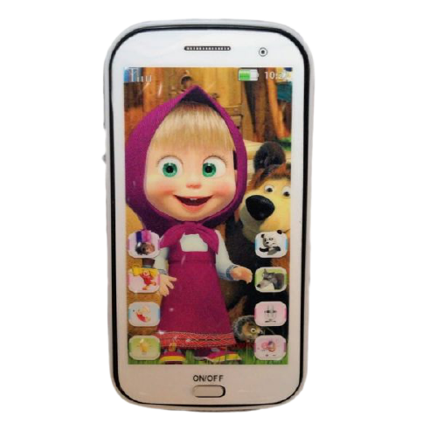
Higiena grania w gry cyfrowe
Fundacja dbam o mój zasięg

Slide 2
Czym jest granie???
Granie w gry jest jednym ze sposobów spędzania czasu wolnego nie tylko przez dzieci i młodzież. Czynność ta na stałe wpisała się nie tylko w przestrzeń domu, ale również szkoły, miejsc publicznych, w środkach transportu publicznego, u przyjaciół i znajomych, w pracy, w samochodzie a nawet na specjalnych arenach przygotowanych w celu realizacji ogólnoświatowych zawodów i konwentów graczy. W potocznym dyskursie bardzo często granie przedstawiane jest tylko i wyłącznie w niekorzystnym świetle.

Slide 3
OGÓLNOPOLSKIE BADANIA ZACHOWAŃ GROWYCH DZIECI I MŁODZIEŻY
Głównym elementem projektu badawczo-edukacyjnego „Granie na ekranie” były ogólnopolskie badania naukowe poświęcone zachowaniom growym młodzieży w Polsce, realizowane wśród uczniów szkół podstawowych i ponadpodstawowych. Udział w badaniach był dla szkół bezpłatny i przyniósł im wiele korzyści, m. in. indywidualną diagnozę i bezpłatne materiały edukacyjne.

Slide 6
Ośrodek nagrody w mózgu
Podobnie jak w przypadku substancji psychoaktywnych, również w uzależnieniach behawioralnych, kluczową rolę odgrywa dopamina i tzw. układ nagrody. Okazuje się, że czynności, takie jak granie, indukują zmiany chemiczne w układzie nagrody, podobnie, jak czynią to środki chemiczne.

Slide 7
Zobacz – Warto!
10 zasad cyfrowej higieny
Czy gry komputerowe powodują agresję?

Slide 8
Dbajmy o siebie!
Dziękujemy za uwagę

